Slide 1
ゼミナール２
第１回：直線探索法
情報科学科
飯塚 秀明

Slide 2
制約無し最小化問題
Unconstrained Minimization Problem

Slide 3
G.O.S.
L.O.S.

Slide 4
反復法：最適解を求める方法
ステップ幅
(step size)
学習率
(learning rate)
探索方向
(search direction)

Slide 5
反復法：最適解を求める方法
ステップ幅
探索方向

Slide 6
反復法：最適解を求める方法
適切なステップ幅
探索方向

Slide 7
反復法：最適解を求める方法
ステップ幅
探索方向

Slide 8
反復法：最適解を求める方法
ステップ幅
の設定は？
探索方向
の設定は？

Slide 9
探索方向の設定条件は？
を満たす d_{k} を
生成したい！

Slide 10
最急降下方向
Steepest Descent Direction

Slide 11
ステップ幅の設定条件は？
正確な（理想の）ステップ幅：
一般には、正確なステップ幅を
計算することは難しい！
直線探索法（Line Search Methods）

Slide 12
目的関数が二次関数のとき

Slide 15
正定値
凸

Slide 16
ステップ幅は正になるか？

Slide 17
直線探索法
Armijo 条件
Wolfe 条件
強Wolfe 条件

Slide 18
直線探索法：Armijo 条件
理想
理想！

Slide 19
を計算してみよう。
１次元の場合：

Slide 20
を計算してみよう。
n 次元の場合：

Slide 21
を計算してみよう。
n 次元の場合：

Slide 22
直線探索法：Armijo 条件
理想！

Slide 23
直線探索法：Armijo 条件
理想！

Slide 24
問題点：Armijo 条件
理想！
とても小さいα を選ぶ可能性あり！

Slide 25
問題点：Armijo 条件
とても小さい α が選ばれると、、、
点列が更新されないので良くないですね。
それでは、小さい α が選ばれないようにする
にはどうすればよいでしょうか？
Wolfe 条件

Slide 26
直線探索法：Wolfe 条件
傾き
緩やかな傾き
α は小さくなく、理想も選べる可能性がある！

Slide 27
直線探索法：Wolfe 条件
α は小さくなく、理想も選べる可能性がある！

Slide 28
直線探索法によるステップ幅の計算
Python: strong Wolfe conditions
alpha = line_search(fun, jac, xk, dk)[0]
ξ₁ = 0.0001, ξ₂ = 0.9
Jorge Nocedal, Stephen J. Wright: Numerical Optimization, Springer 【名著！】

Slide 29
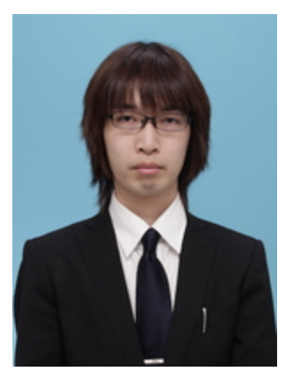
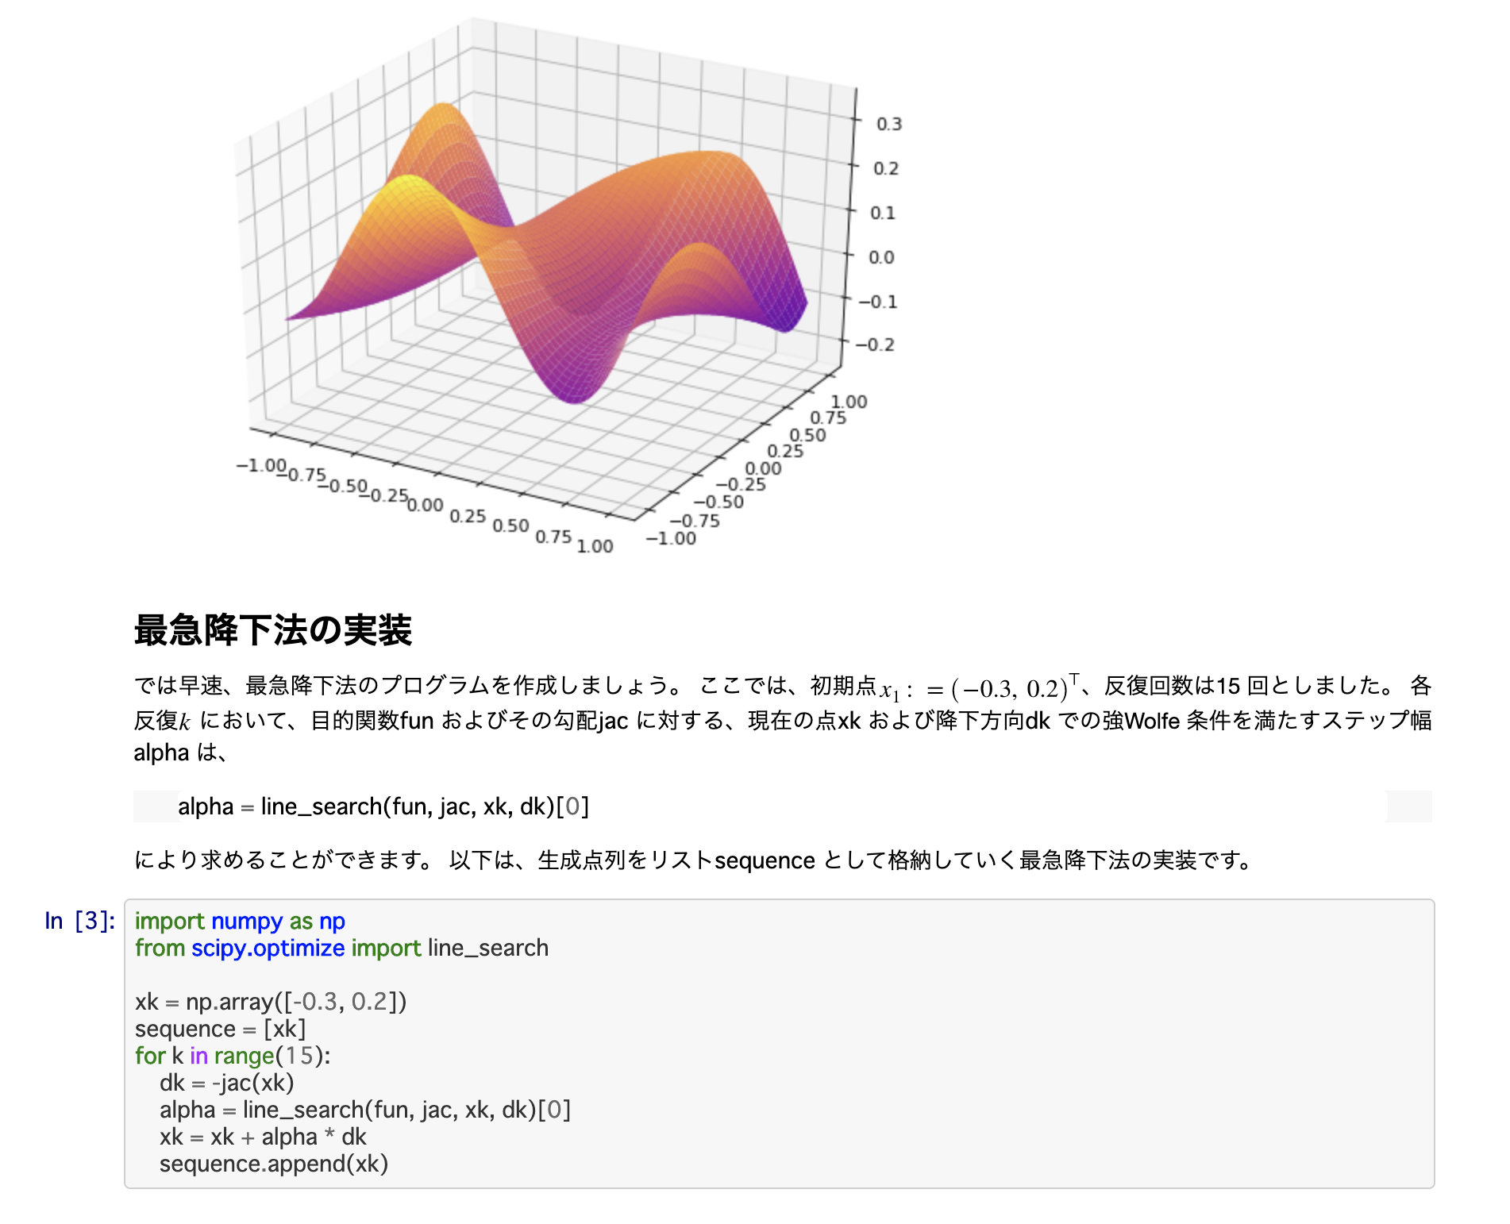
直線探索法を有する反復法
数理最適化研究室ページ -> GitHub Organization -> meiji-optim-theory
https://github.com/iiduka-researches/meiji-optim-theory
菱沼 和弘 氏
博士（理学） 明治大学, 2020

